Slide 1
深層学習モデルから 抽出した特徴ベクトルの 画像検索精度と計算時間に関する評価
２０２１年度 神奈川工科大学情報学部情報工学科
１月２５日卒業研究発表会
鷹野研究室
学籍番号：1821005 氏名：吉岡 拓郎
指導教員：鷹野孝典教授
Notes:
深層学習モデルから抽出した特徴ベクトルの画像検索精度と計算時間に関する評価について発表します．

Slide 2
研究背景
ソーシャルネットワーキングサービス(SNS)において写真や画像の投稿が盛んになっており，大量の写真や画像が蓄積されている．
ユーザが目的の写真や画像にアクセスする手段として，画像検索機能の重要性が増している．
Notes:
研究背景です．
ソーシャルネットワーキングサービスや写真共有サービスの普及により写真や画像の投稿が盛んになっており，
大量の画像や写真が蓄積されています．
ユーザが目的の画像に辿り着くために画像検索機能の重要性が増しています．

Slide 3
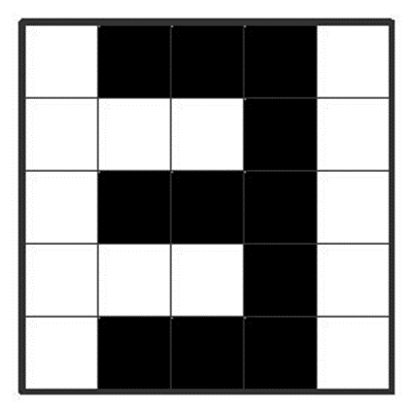
特徴ベクトルについて
CNN (Convolutional Neural Network)の登場により，画像検索機能は向上した．
深層学習モデルの中間層から抽出した特徴から得た特徴ベクトルを用いた画像検索方式が注目されている．
特徴ベクトルには，意味情報が含まれると仮定する．
画像を認識する際に，その判断材料となる情報
0 | 1 | 1 | 1 | 0
0 | 0 | 0 | 1 | 0
0 | 1 | 1 | 1 | 0
0 | 0 | 0 | 1 | 0
0 | 1 | 1 | 1 | 0
5×5で25画素なので、特徴ベクトルの要素が25個。
この特徴ベクトルは、25次元であるといえる
Notes:
本研究で重要となる特徴ベクトルについて先に説明させていただきます．
CNN (Convolutional Neural Network)の登場により，画像検索機能は向上した
深層学習モデルの中間層から抽出した特徴から得た特徴ベクトルを用いた画像検索方式が注目されている．
ここで中間層から抽出される特徴ベクトルには，意味情報が保存されていると仮定します．意味情報とは，画像を認識する際に，その判断材料となる情報.
特徴ベクトルは，パターン情報（パターン情報は濃淡画像の画素値など。）を変数値を要素とするベクトルの形式で表現したもの。
例で示した画像は、5×5で25画素なので、特徴ベクトルの要素が25個。
この特徴ベクトルは、25次元であるといえる
深層学習モデルの中間層から抽出した特徴ベクトルを利用した画像検索方式を提案します．

Slide 4
関連研究
AlexNetの構造について
[2012Alex]
特徴ベクトル抽出
[2015中山]
特徴ベクトルの距離の測り方
[2012Alex]，[2018鬼塚]
次元の呪いに関した研究
[2020高橋]
Notes:
関連研究については，1つ目は，AlexNetの構造についてです．
2つ目は，特徴ベクトルの抽出について関連されたことが書かれています．
3つ目は，特徴ベクトルの類似度を測る際の手段についてです．
4つ目は，次元の呪いについての関連研究です．

Slide 5
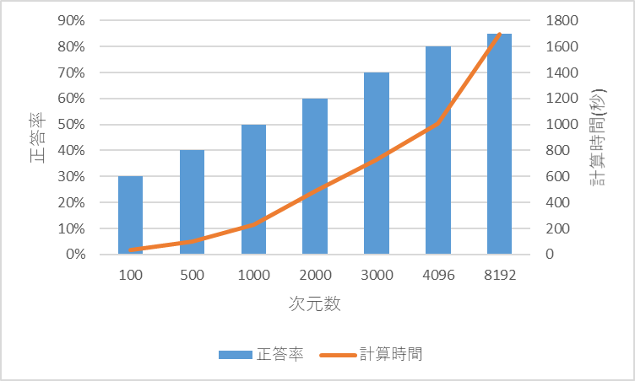
研究課題
画像検索において，特徴ベクトルが高次元になると，検索精度が良くなるが計算時間が増加する．一方で低次元では検索精度が悪くなり，計算時間が減少する．
望ましい検索精度と計算時間を考慮した場合の最適な次元数が明らかになっていない．
Notes:
次に，研究課題についてです．
特徴ベクトルは，画像認識において，特徴ベクトルが高次元になるほど検索精度が良くなるが計算時間が増加してしまいます．一方，低次元になるほど計算時間は早くなるが検索精度が落ちてしまうことがわかっています．
望ましい検索精度と計算時間を考慮した場合の最適な次元数が明らかになっていません．

Slide 6
研究目的
最適な次元数の特徴ベクトルの分析手法を提案する．
実験結果から，分析手法により，最適な次元数を得ることが可能であるか示す．
Notes:
次に，研究目的についてです．
本研究では，最適な次元数の特徴ベクトルの分析手法を提案します．
実験結果から，分析手法により，最適な次元数を得ることが可能であるか示します．
計算時間を抑えた画像検索手法を調査することで，画像検索システムを成り立たせるうえで，
検索精度が正常に扱える有効な範囲を明確にしたいと考えています．

Slide 7
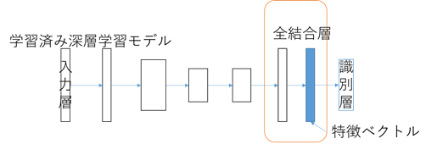
本研究のアプローチ
深層学習モデルの中間層の次元数を変化させて，異なる次元数の特徴ベクトルを抽出する．
検索精度は，ユークリッド距離を用いる．ベクトル間のユークリッド分離が小さい程類似性が高いとしてランキングする．
ユークリッド距離
b(x2,y2)
a(x1,y1)
Notes:
深層学習モデルの中間層の次元数を変化させて，異なる次元数の特徴ベクトルを抽出します．
下記の図のようにモデルの全結合層部分の値を変化させてそこから特徴ベクトルを抽出します．
検索精度は，画像検索手法の一つでもあるユークリッド距離を用いる．ベクトル間のユークリッド分離が小さい程類似性が高いとする．
本研究のアプローチは，特徴ベクトルと計算時間の観点から，画像検索機能を向上させるための分析手法について調査します．

Slide 8
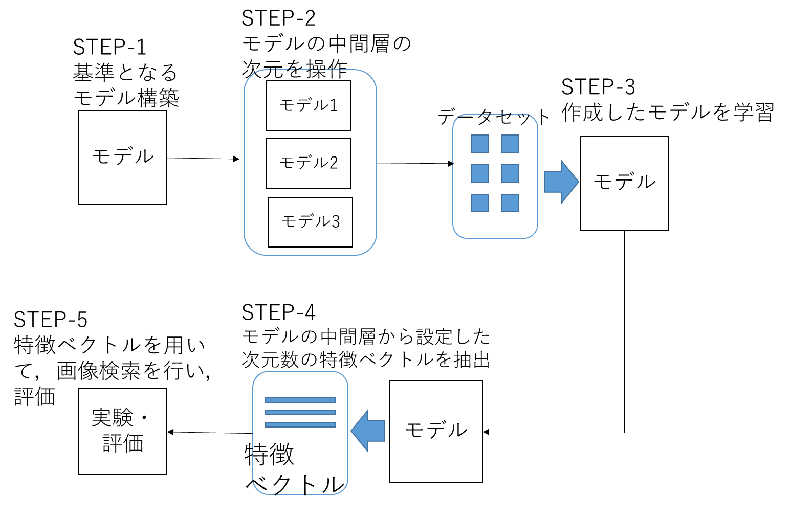
提案する分析手法
Notes:
提案する分析手法についてです．
STEP-1で基準となるモデルを作成します．その後，STEP-2で中間層の次元数を変化させたモデルを複数作成します．
STEP-3で各モデルを学習させます．STEP-4でSTEP-3で作成した各深層学習モデルの中間層から特徴ベクトルを抽出します．
STEP-5で異なる次元数の各特徴ベクトルを画像検索評価プログラムに読込，評価を行います．
研究の提案手法としては，基準のモデルを作成します．
その後，中間層の次元数を変化させて作成したモデルを複数用意します．
その後，それぞれのモデルを学習させます．学習には，CIFER-10データセットを使用します．
画像集合を用意するのですが，ここでは，CIFER-10のテストデータ1万件を用意します．
その画像集合を利用して，作成したモデルから特徴ベクトルを抽出します。抽出は識別層の手前の全結合層から行います．
抽出した特徴ベクトルを使い，類似度を測ります．類似度は，画像検索の方法の一つでもあるユークリッド距離を用いて測ります．
その時の検索精度と計算時間について評価します．

Slide 9
STEP-4：特徴ベクトルの抽出
Notes:
モデルの構成はこのようになっています．13，15層目の次元数の値を変化させます．
特徴ベクトルの抽出は，15層目から行います．
パラメータノード数を変更することで抽出できる．

Slide 10
実験
実験1
各次元数の画像検索精度と計算時間を評価する．
実験2
各ラベルの検索精度，検索結果上位の画像の共通点を評価する．
Notes:
実験1では，各次元数の特徴ベクトルの検索精度と計算時間についての評価を行います．
実験2では，各ラベルの正答率，検索結果上位に表示された画像の共通点を評価します．

Slide 11
実験環境
データセット：CIFAR-10
作成した深層学習モデル
Notes:
実験環境についてです．
モデルの学習，特徴ベクトルを抽出する際の画像集合に関して，CIFAR-10データセットを使用しました．
作成した深層学習モデルはこの7つになります．それぞれ識別層手前の全結合層の値を100,500,1000,2000,3000,4096,8192と変更しています．その他は変えていません．エポック数に関しても一緒です．

Slide 12
実験1目的
画像検索精度と計算時間の両方の観点から最も良い結果の次元数を明確にする．
Notes:
実験1では，画像検索精度と計算時間の両方の観点から最も良い結果だった次元数を明確にすることを目的とする．

Slide 13
実験1方法
画像検索精度を調査するため，基準となる画像と同じラベルを数え，最も検索精度の良い特徴ベクトルの次元数を求める．
画像検索をする際の計算時間を計測する．
Notes:
実験方法1についてです．
画像検索精度を調査するため，基準となる画像と同じラベルを数え，最も正答率の良い特徴ベクトルを求めます．画像検索をする際の計算時間を計測します．

Slide 14
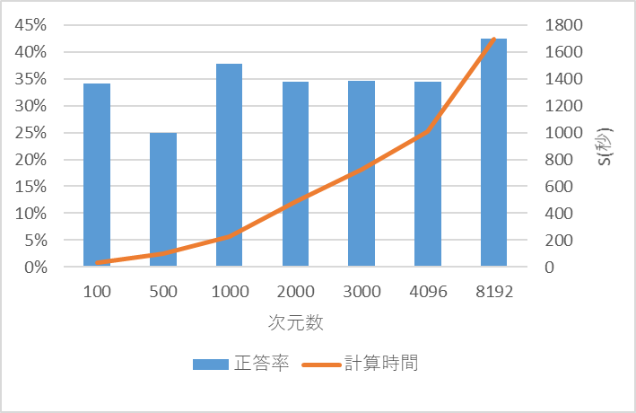
実験1結果
次元数1000が，検索精度，計算時間の両方の観点から最も良かった．
Notes:
実験1の結果です．
次元数8192の特徴ベクトルが最も良い検索精度となりました．
計算時間は，次元数が増えるのと比例して時間がかかるようになりました．
そのため次元数8192は，最も検索精度が良いが計算時間は，最もかかることが確認できました．

Slide 15
実験2目的
実験1の結果から検索精度が出ていないラベルがあると考えられた．
ラベルによる検索精度の違いを評価する．
検索結果の上位に表示された画像の視覚的な共通点について評価し，特徴ベクトルの持つ意味情報について評価する．
Notes:
実験1の結果から各特徴ベクトルの正答率は決していいものではなかった．その理由が各ラベルの正答率に差があるからではないかと考えた．
実験2では，実験1の結果を受けて検索精度が出ていないラベルがあると考えられたため，そのラベルを探すことを目的とします．
また，検索結果上位に表示された画像について視覚的な共通点を評価する．特徴ベクトルの持つ意味情報について調査さすることも目的とします．
実験1の結果から各特徴ベクトルの正答率は決していいものではなかった．その理由が各ラベルの正答率に差があるからではないかと考えた．

Slide 16
実験2方法
それぞれの特徴ベクトルから各ラベルの正答率を出し，ラベルによる正答率の違いをグラフに表す．
検索上位に表示された画像の類似している点について評価する．
Notes:
実験2については，それぞれの特徴ベクトルから各ラベルの正答率を出し，ラベルによる正答率の違いをグラフに表します．
検索上位に表示された画像の共通点について評価を行います．

Slide 17
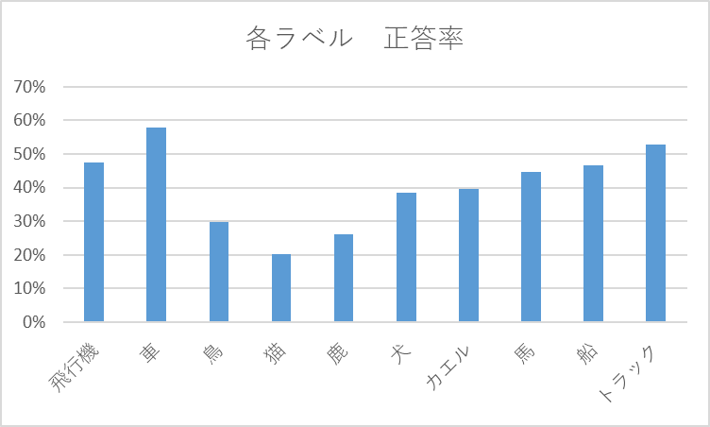
実験2結果①
「車，トラック」等の検索精度が良く，「猫，鹿」等が検索精度が悪い．
正答率の悪いラベルの影響で検索精度が落ちてしまっている．
Notes:
実験2の結果から制度が良いラベルと悪いラベルがあることが確認できました．検索精度の悪いラベルの影響で全体の検索精度が落ちてしまっていることがわかりました．
検索精度が低いラベルは猫であることが確認できました．
実験2では，各ラベルの正答率についてみました．
各ラベルの検索精度には，特徴ベクトルごとに多少の違いはあるが，
全体的に見るとラベル1「車」が1番良い検索精度が出せていると見受けられました．
また，ラベル3「猫」が1番低い検索精度が出ていました．

Slide 18
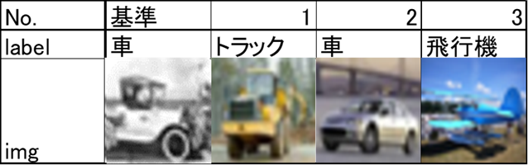
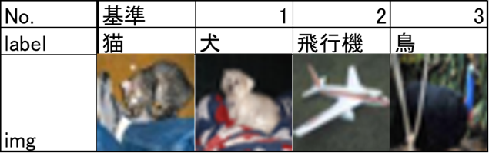
実験2結果②
ラベル「車」
ラベル「猫」
直線などがはっきりとしていて意味情報として区別できている．
曲線や色の変化が多く，解像度が低いために意味情報が取れていない．
Notes:
最も正答率の良かったラベル車の画像と最も悪かったラベル猫の画像の検索上位に表示された3件を例として表示しています．
利用したデータセットの画像の解像度が低いことから、もともと画像がそこまで多くの意味情報を持っていない可能性が考えられました．
又、ランキング形式で画像を表示したところ，車などは直線などがはっきりしているために、解像度が少なくても意味情報を多く保持できていて、猫などは曲線や色の変化が多く、解像度の低さによってそれが表現されておらず、意味情報があまりないのではないかと考えました。
ラベル車に関しては，正解ラベルが異なっているものでも形状が近いものが表示されているのを確認できました．
ラベル猫では，1個目が犬と形状が似ているものも出てきてはいたのですが，関係性が低い画像も検索結果に出てきていることから特徴ベクトルからの意味情報がうまく取得できていないのではないかと考えられる。

Slide 19
まとめ
最適な次元数を求めるための分析手法を提案した．
分析手法から最適な次元数を得ることが確認できた．
ラベルによって検索精度に差があることが確認できた．
対象物が単純な画像は検索結果に類似度の高い画像が表示された．
Notes:
次元数8192が最も正答率が良かったのですが，計算時間がかかりすげていることから，次元数1000が，次元数，計算時間の両方の観点から最も良かった．
本研究の分析手法から最適な次元数を導き出すことが出来ました．
次に，全体を通して検索精度が出ていなかったことに関し，検索精度が出ていない理由として，ラベルによって検索精度が異なり，検索精度が低いラベルが複数確認できた．
対象物がはっきり写っている画像は検索結果に類似度の高い画像が表示された
このことから
一部のラベルでは，特徴ベクトルに意味情報が取れていなかった．利用したデータセットの画像の解像度が低いことから、もともと画像がそこまで多くの意味情報を持っていない可能性が考えられます．
又、ランキング形式で画像を表示したところ，例えば車などは直線などがはっきりしているために、解像度が少なくても意味情報を多く保持できていて、猫などは曲線や色の変化が多く、解像度の低さによってそれが表現されておらず、意味情報があまりないのではないかと考えました。
類似度の高いとされた画像では，対象物の形状が似ているものが検索結果に多く表示されていた．その中でも，背景と対象物の区別がわかりやすいものが検索精度が良い，または，ラベルは違うものの類似度が高い画像が選ばれていた．

Slide 20
今後の展望
本提案手法の応用として，ユークリッド距離以外での類似性評価，異なる深層学習モデル構造を使用した特徴ベクトル抽出が考えられる．
画像特徴ベクトルを画像検索に適用することで対象物の形や色といった面から画像を検索できると予想する．
Notes:
今後の展望として，本研究で行った提案手法を応用させるために，ユークリッド距離以外での類似性の評価，異なる深層学習モデル構造を使用した特徴ベクトル抽出を行うことで，異なる画像検索精度や得られる意味情報の調査をすることができるのではないかと考えています．
画像特徴ベクトルを画像検索に適用することで対象物の形や色といった面から画像を検索できると予想する．
また，本提案手法を用いて，最適な次元数の特徴ベクトルを画像検索システムに適用することでより柔軟な画像検索に貢献できることを期待しています．

Slide 21
参考文献
Image Net，https://image-net.org/，（2021/12/23）
[Alex2012]Alex Krizhevsky，Ilya Sutskever，Geoffrey E. Hinton：ImageNet Classification with Deep ConvolutionalNeural Networks，（2012）．
[中山2015]中山英樹：深層畳み込みニューラルネットワークによる画像特徴抽出と転移学習，電子情報通信学会技術研究報告，（2015/7/17）．
[鬼塚2018]鬼塚洋輔，山田太造，井上聡，内田誠一：花押類似検索のための畳み込みオートエンコーダによる画像特徴抽出，情報処理学会，（2018/12）
[高橋2020]高橋春輝，竹川高志：ラベル情報の一般化によるLaplacian EigenmapsとLinear Discriminant Analysisの体系化，人工知能学会前項九大会論文集，34巻，ROMBUNNO.4B3-GS-1-03 ，（2020）．
CIFAR-10 and CIFAR-100 datasets：https://www.cs.toronto.edu/~kriz/cifar.html，（2021/12/23）
[フランソワ2018]フランソワ・ショレ，巣籠悠輔，株式会社クイープ：PythonとKerasによるディープラーニング，pp.32-35，pp.39-41，pp.124-186，株式会社マイナビ出版（2018/10/25）．
Pickleでオブジェクトを保存する方法を解説！：https://www.sejuku.net/blog/31480 ，（2021/12/22）．
KerasでAlexNetを構築しCifar-10を学習させてみた： https://qiita.com/URAN110/items/ea2bfc8f7ba2fc858de3 ，（2021/12/21）
Notes:
@yoshioka スライド7 ユークリッド距離でランキングする スライド11: 分析手法で述べた方がわかりやすいかも スライド19: 最後の結論がわかりにくい

